Slide 1
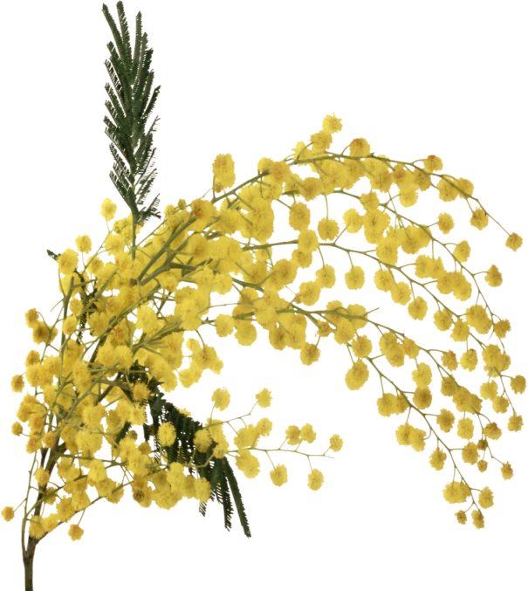
Человек и мир
1 класс
Буслович Тамара Владимировна,
учитель начальных классов
Государственное учреждение образования
«Средняя школа №1 г. Ошмяны»

Slide 2
старичок Лесовичок

Slide 3
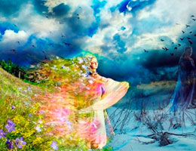
весна

Slide 4
По каким признакам можно увидеть приход весны?
Как можно услышать весну?
Как можно почувствовать весну?

Slide 5
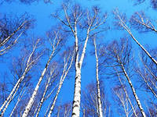
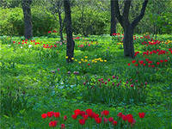
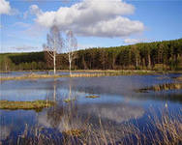
В природе существует три весны:
Весна света
Весна воды
Весна травы

Slide 6
Март- весна света

Slide 7
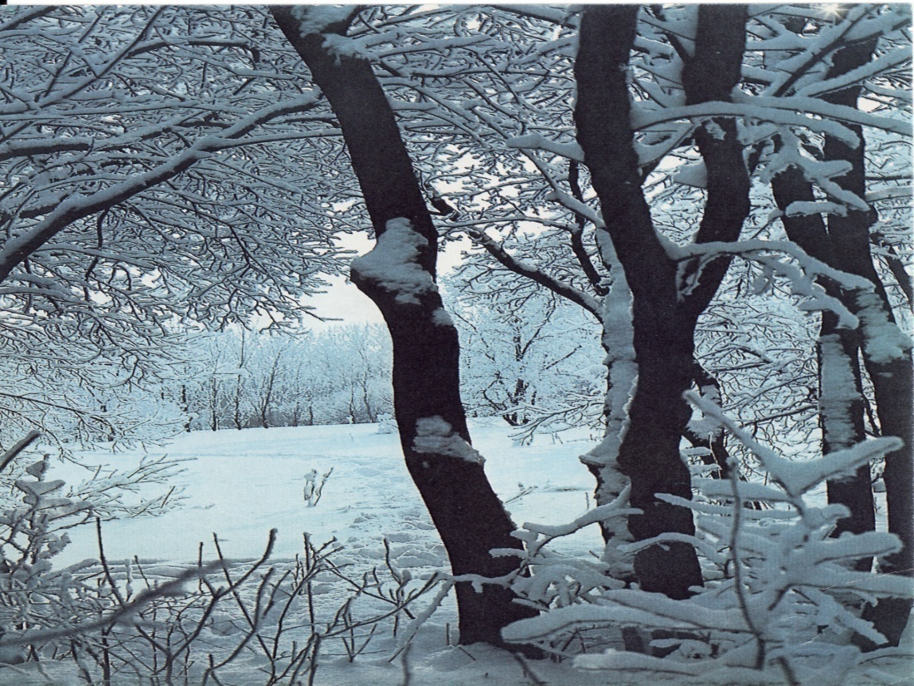
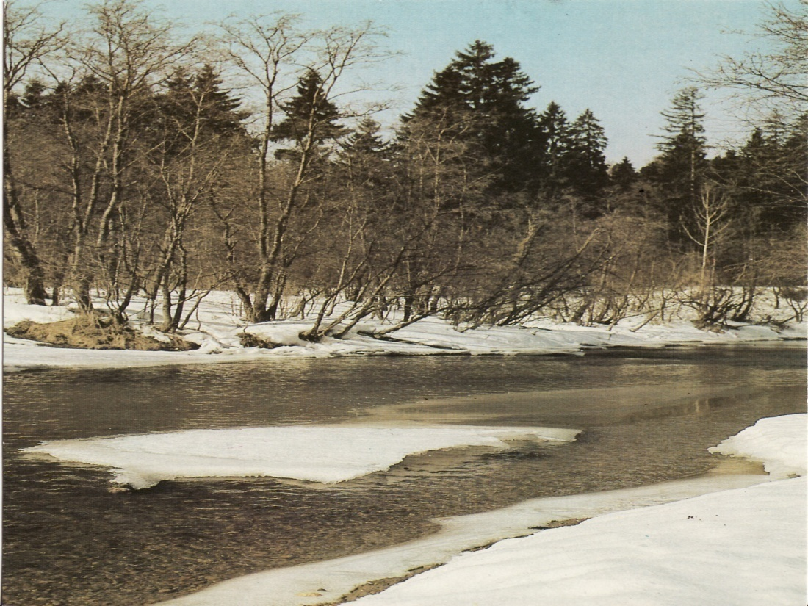
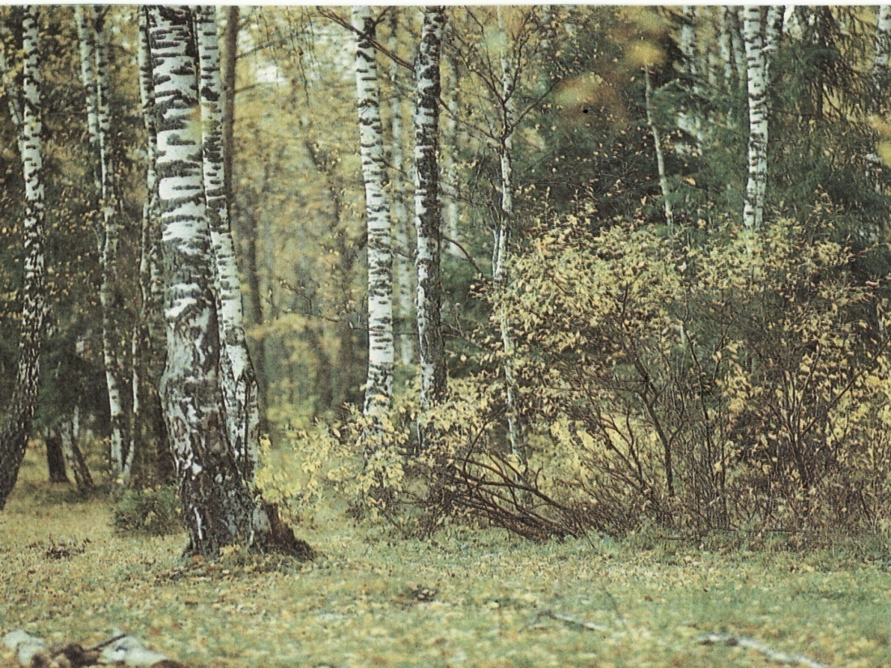
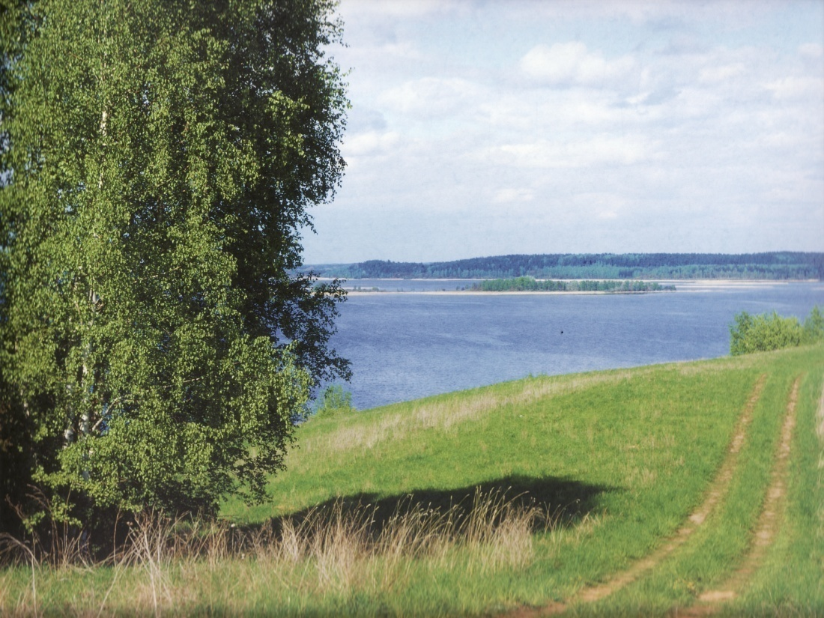
1
2
3
4

Slide 8
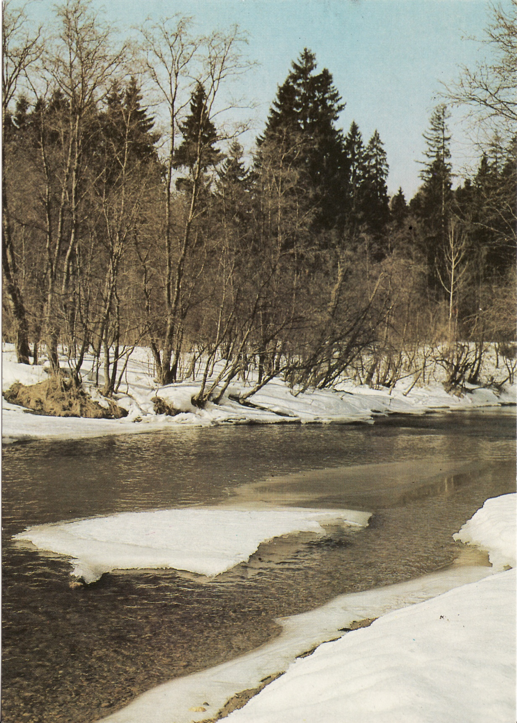

Slide 9
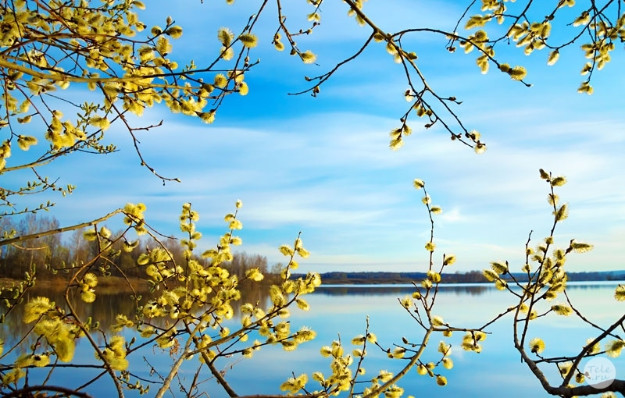
Апрель-весна воды

Slide 10
ПЕЛЬ-ТЕ-ОТ
ХОД-ДО-ЛЕ
ТА-ПРО-НЫ-ЛИ
ЛО-ДЬЕ-ВО-ПО
ОТТЕПЕЛЬ
ЛЕДОХОД
ПРОТАЛИНЫ
ПОЛОВОДЬЕ

Slide 11
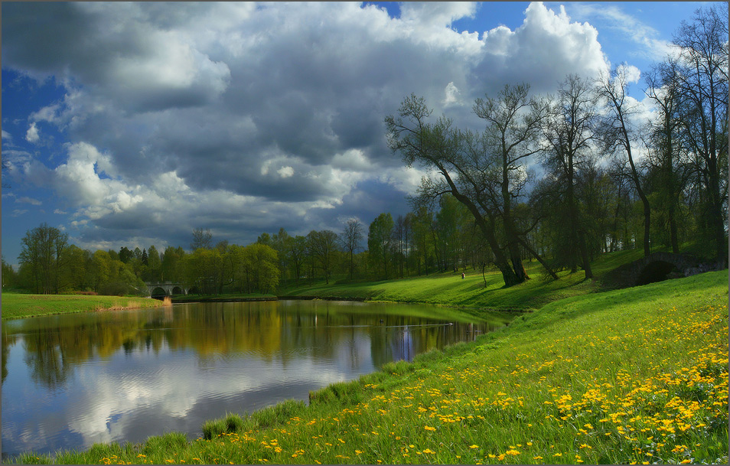
Май -весна травы

Slide 12
гроза

Slide 13
старичок Лесовичок

Slide 14
По каким признакам можно увидеть приход весны?
Как можно услышать весну?
Как можно почувствовать весну?

Slide 15
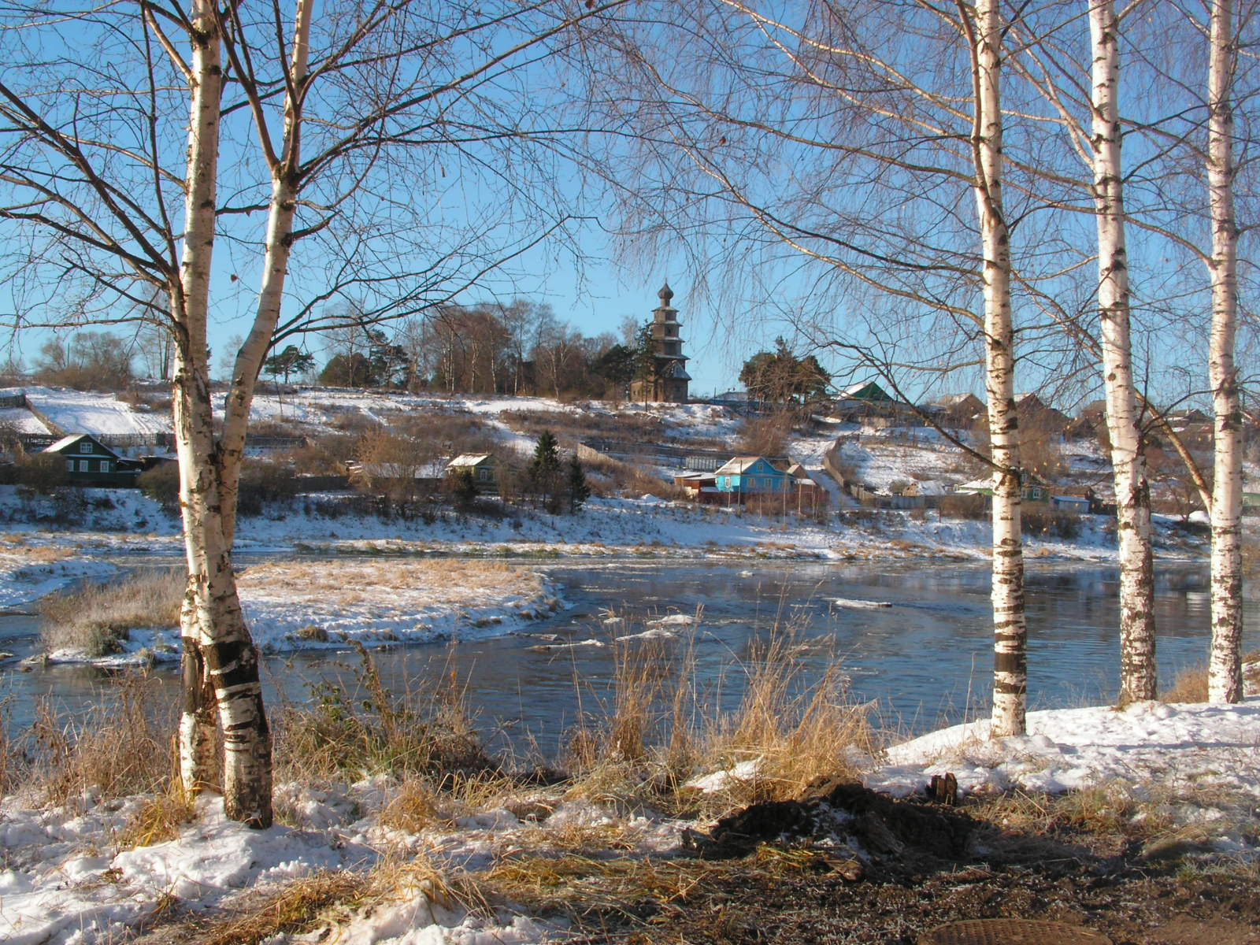
СПАСИБО ЗА УРОК!

